Slide 1
使用 CUDA 平行計算機制運用到高頻套利交易--以台指期權市場為例
指導教授：戴天時 教授
學生：徐宇薇 林俞君 潘長華 吳現任

Slide 2
使用 CUDA 平行計算機制運用到高頻套利交易--以台指期權市場為例
高頻交易 —極高速且精密的電腦程式，在極短時間內下達大量的交易指令
交易資訊設備→硬體的效能進化
交易演算法→演算效率
Notes:
高頻交易的關鍵在於交易資訊設備與交易演算法，設備或演算技術贏過其他高頻交易商就有較高的獲利機會， 而硬體的效能進化有助於演算法的與速度。故本文將以期權市場的套利為例，觀察並分析平行計算利用於高頻交易上所獲得的效益。
高頻交易
指的是透過極高速且精密的電腦程式，在極短時間內下達大量的交易指令，以捕捉商品瞬時價格波動，賺取利益

Slide 3
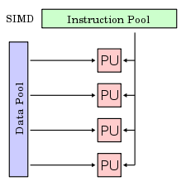
使用 CUDA 平行計算機制運用到高頻套利交易--以台指期權市場為例
平行計算
CUDA
(Compute Unified Device Architecture)
是 NVIDIA 平行運算架構
Notes:
它是指將不同的資料分別輸入到不同的PU，每個PU都執行相同的指令，由於分析套利策略的公式及步驟皆相同，只是帶入不同履約價的買賣權的委託單報價進行套利的檢測與判斷，所以可以應用SIMD的架構處理 ((single Instruction Multiple Data
加入使用傳統循序計算的程式與使用GPU(Graphic Process Unit)執行平行計算的下單程式，利用虛擬交易所揭露的最佳的五檔買賣價資訊，互相競爭尋找套利機會
平行計算
可透過將複雜的難題拆解成許多的小問題，再分配給不同的平行計算單元同時處理，以提升計算效率，減少整體計算時間

Slide 4
CPU v.s. GPU
CPU ( Central Processing Unit ) 中央處理器
GPU (Graphics Processing Unit ) 圖形處理器
Notes:
其功能主要是執行電腦指令以及處理電腦軟體中的資料，通常只包含一到數個運算單元，每個運算單元功能較強大，可以處理不同的應用程式需求
是一種專門用來處理在個人電腦、工作站或遊戲機上影像運算工作的微處理器，具備許多運算單元，原本針對需要大量平行運算的繪圖應用程式所設計，近年來也應用來處理大量的數值計算

Slide 5
Outline
研究動機與問題
CPU v.s. GPU
研究架構
兩種平行化的方法
兩種方法的比較
結果與建議

Slide 6
研究動機與問題
林威辰(2010)曾透過自行建構的虛擬交易所還原出2007~2008年間的臺灣期權市場的交易狀況， 並利用GPU上的CUDA平行計算程式與CPU分別檢驗市場有無套利機會
該研究結果顯示：
GPU搜尋套利機會的能力及獲利效率均優於傳統非平行計算的程式
其中他使用了Put-Call-Future parity及 Convexity of Option Prices 來尋找套利機會。
Notes:
CPU central processing unit

Slide 7
研究動機與問題
我們認為僅使用Put-Call-Future parity及 Convexity of Option Prices 無法真正檢測出市場效率性
增強：
加入Box spread、Bear/ Bull spread 兩種套利策略，檢測台指選擇權的效率性，了解套利機會出現的頻率及報酬

Slide 8
研究動機與問題
在增加策略下，同樣利用虛擬交易所，在其中加入CPU與GPU兩虛擬交易商，互相競爭尋找套利機會
我們欲使用更符合真實的交易環境，更精確的證明GPU擁有較佳計算能力，因此在這邊也研究探討不同的平行化與資源分配的方法。
期許未來能將平行計算推廣應用到各種需處理大量即時運算問題的高頻交易，獲得更大的效益

Slide 9
CPU與GPU的硬體架構
Notes:
CPU (Central Processing Unit)
中央處理器
執行電腦指令、處理電腦軟體中的資料
通常只包含一到數個運算單元
每個運算單元功能較強大，可以處理不同的應用程式需求
GPU (Graphics Processing Unit)
圖形處理器
屬於微處理器
具備許多運算單元
原本針對需要大量平行運算的繪圖應用程式所設計，近年來也應用於處理大量的數值計算

Slide 10
CPU 硬體架構
CPU
Task 0
Task 1
Task 2
Task 3
Task 4
Task 5
Task 6
Task 7
Task 8
Task 9
Task 10
Task 11
Control Unit
ALU
ALU
ALU
ALU
Cache
DRAM

Slide 11
GPU 硬體架構
GPU
Task 0
Task 1
Task 2
Task 3
Task 4
Task 5
Task 6
Task 7
Task 8
Task 9
Task 10
Task 11
Control
ALU
ALU
ALU
ALU
Cache
Control
ALU
ALU
ALU
ALU
Cache
Control
ALU
ALU
ALU
ALU
Cache
DRAM

Slide 12
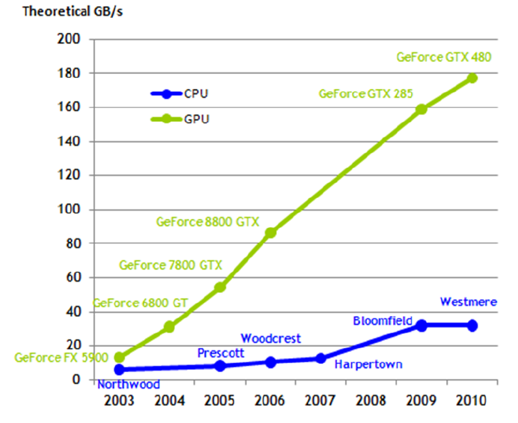
GPU
為何與CPU設計不同
市場取向不同
圖形處理需要平行化
速度因應市場需求而提升快速
屬於資料平行處理的模式
Notes:
。 右圖顯示隨著半導體技術進步，每秒的GPU(用綠線表示)與CPU(用藍線表示)的浮點運算速度差距日漸變大， GPU的運算速度大概在2007年時，已經能領先CPU大約10倍之多

Slide 13
虛擬交易平台
CPU
Thread I
Thread II
Thread III
CPU
GPU
Read Five
Read Five
DATA
Virtual Futures Exchange
DATA
Read
Read
Find Arbitrage
Find Arbitrage
DATA
Order
Reading Time-Series Order
Order
No
Yes
Yes
No
History Data
Notes:
(作動畫) 第二個Thread功能是虛擬真實的交易所，第一個Thread 與第三個Thread 核心功能是在找尋套利機會的自動交易系統，其中的差異在尋找套利機會時計算是用哪個核心。第一個Thread是以CPU單執行緒作尋找套利的機會；第三個Thread在找套利機會時是交給GPU作平行運算。
虛擬交易所主要是還原交易日的各時間點的交易狀況，2007~2008年台灣期交所日內買賣委託單的資料，依其委託時間送入虛擬交易所的程式進行搓合，
三個Thread
找尋最佳五檔
執行套利策略
找尋套利機會
計算買、賣單的成本
找尋實際可套利的單子
設定委託單，並顯示資料

Slide 14
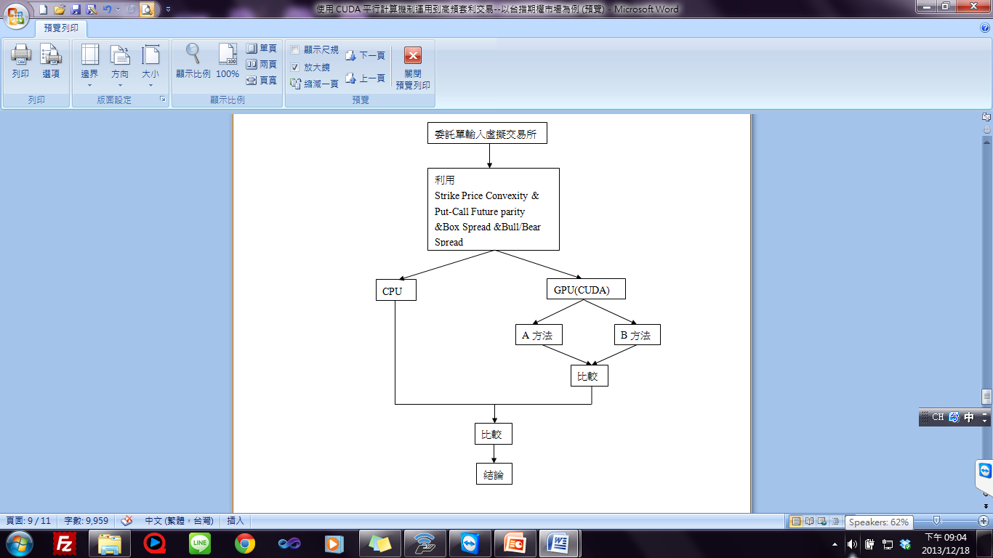
Naive
DP

Slide 15
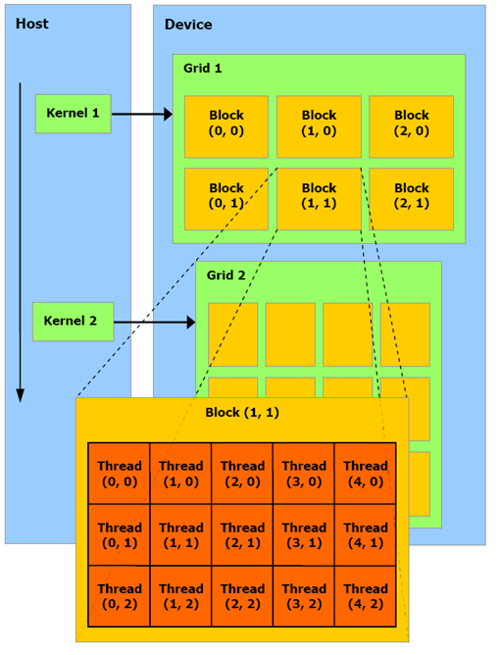
CUDA的運算架構
Notes:
程式還是由 CPU 來執行；而當遇到了資料平行化處理的部分，CPU才會將程式編譯成GPU能執行的程式,再丟給GPU執行
GPU計算完後,再丟回去給CPU
就會將要在 GPU 跑的程式編譯成 device 能執行的程式，再丟給 device 執行

Slide 16
CUDA的運算架構
Warp
CUDA的計算單位
內含32個thread
1個block內上限為128
Notes:
目前 CUDA 的 warp 大小都是 32，也就是 32 個 thread 會被群組成一個 warp 來一起執行；
同一個 warp 裡的 thread，會以不同的資料，執行同樣的指令。
Warp是cuda的計算單位
發現warp有上限的特性
上限為128warp
圖十的橫軸為CUDA的一個計算單位，一個Warp是同時執行32個Threads，我們可以由上圖看出，Warp的執行個數是有上限的，以NVIDIA GeForce GT 640為例，大約是128個Warp，並且只要一超過這個Warp的數量，我們就可以看出來，計算時間是直接一個Jump到大約兩倍的時間。
但是由上圖我們也可以看出，即便是在128個Warp的限制之內，仍然有許多即便在限制之內，仍然會產生Jump的Warp個數，我們分析其中的原因，可以看出，那些Warp個數剛剛好都是質數，或是會使得Block的宣告量超過一定的數目。
上述問題也剛好體現出CUDA的可能有的另一個上限，就是Block的宣告上限，我們有興趣的是這個上限是否成立。

Slide 17
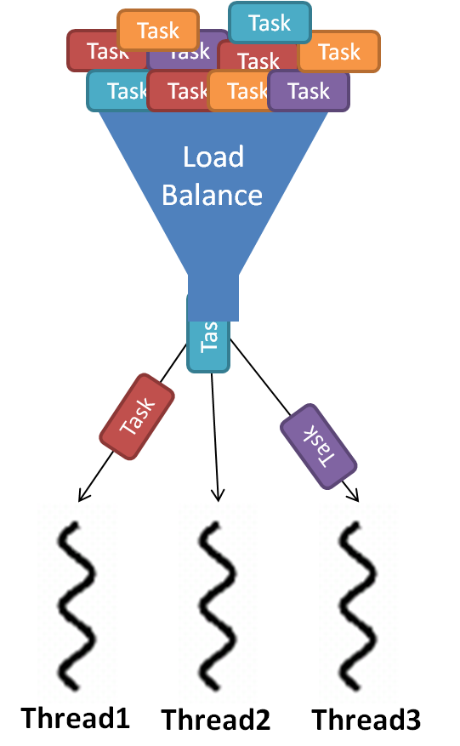
Naïve Load Balance特性
把所有的工作量(策略的組合總數)
平均分配給各個計算單元
以達到整體計算時間最佳化
warp1
warp2
warp3
Notes:
我們的研究目的是要CPU與GPU競爭尋找套利機會
所以我們要在GPU上計算的資料就是各策略的可能可以套利的組合
解釋load balance
平均分配工作量給各個運算單元
因為cuda上的計算是平行的關係
讓每個warp分配到差不多的工作量
不會有互相等候的情況
就可以達到整體計算時間的最佳化
在知道了cuda運算單位後
我們要來介紹如何將套利策略的工作量分配給各個運算單元
當委託單依履約月份分配到不同Block後，下一個需要考量的重點即是Block中各個Thread的工作量該如何分配。
舉例來說，若履約月份為一月的選擇權的履約價從5000點到5900點總共有10檔委託價，以Convexity Strategy為例，一個套利策略組合包含三種不同履約價的買權或賣權組合，，共有120組套利策略組合。假如一個Block中有32個Thread，則一個Thread將檢驗3或4個套利策略(也就是工作量)。
Load Balance: 策略總數/ thread總數 = 每個策略所需要的thread數目 (在thread開始執行前就計算好)
Dynamic Programming: 利用程式計算出每個策略需要的thread數目, 分配該數量給該策略
CUDA平行計算的特性是必須等最大工作量的thread作完後才能下套利單
因此我們依照thread數量與總工作量，計算出每個thread的平均工作量，利用負載平衡的概念將工作量平均分配，使平行運算發揮最大效用

Slide 18

Naïve Load Balance特性
以Convexity Strategy為例
三個選擇權履約價之間的關係為X1<X2<X3
假設選擇權市場有n個不同的履約價
工作量／計算單元
Notes:
他包含三種不同履約價的買權或賣權組合，
也就是，同時買進w單位及(1-w)單位分別為K1和K3的履約價買權(或賣權)並賣出一單位履約價為K2的買權(或賣權)，其中K1<K2<K3
蝶狀價差交易是利用三個不同履約價的買權或賣權所組合而成的部位
T為交易成本
只要任三個履約價就能組成一個convexity
而cuda要做的事情就是去檢查每一個組合是否能夠套利
所以組合總數就是cn取3
即同時各買進w 單位及1-w 單位的履約價分別為 K1與 K₃的買權(或賣權)且賣出1 單位的履約價為K₂ 的買權(或賣權)，其中K₁ < K₂ < K₃
若此不等式不成立時，表示K₂ 履約價相對的被高估，設w =1/2時，可以藉由賣兩個K₂ 的買權並買進K₁ 及3 K₃ 的買權各一個，從中套利
e.g.組合總數無法被thread數量整除
100個策略 32個thread
無法整除會多出4個策略
因為平行計算的關係
得等剩下四個做完才算完成
這時就會有28thread發生閒置狀態
非常簡單的舉例!

Slide 19
Naïve Load Balance特性
假設不同策略,warp去運算一份策略組合的執行時間都相同
每個warp都會做到4種策略
但有可能發生warp閒置或等待的狀況
Notes:
假設不同的策略 每個warp的latency time 都相同
e.g.組合總數無法被thread數量整除
100個策略 32個thread
無法整除會多出4個策略
因為平行計算的關係
得等剩下四個做完才算完成
這時就會有28thread發生閒置狀態
非常簡單的舉例!

Slide 20
Dynamic Programming Load Balance
在計算單元有限制之下，針對不同策略有不同的計算量(組合總數)，分配給每種策略不同數量的計算單元
相較Naïve load balance
不會有warp閒置狀況
解決不同策略下執行時間不同的問題

Slide 21
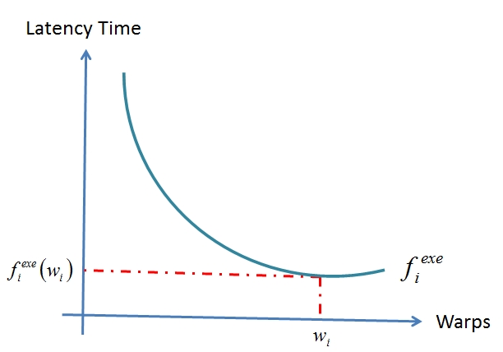
何謂最適分配
定義 為第i個交易策略，在給定 個Warps之下的GPU Latency time，特性如下圖所示
Notes:
給”交易策略“越多warps , latency time就會越小，但是超過一個極限，
分配太多warp工作量沒那麼多的話反而會有閒置浪費
所以有最適的warp
由上圖可知， wi為策略 i的最佳Warp配置，可使得GPU Latency time最小化。

Slide 22
如何找到最適分配
假設最適的Warp上限為W
假設總共有k個交易策略，會產生兩種情況
(1)
在這種情況下，Optimal的Warps配置就是每個策略都分別配給個別策略最適的Warps數
Notes:
因為在每種不同的顯示卡中，計算單元Warp的上限各有不同，我們假設最適的Warp上限為W，隨著不同的顯示晶片有所變動。

Slide 23
如何找到最適分配
(2)
在這情況下，我們必須個別配置 個warp 給策略1,2,…,k，並且 , ,……,
定義
Notes:
我們要找到 有k個交易策略下，給予W個Warps的Optimal latency time

Slide 24
如何找到最適分配
假設W = 10 , k = 3
Warp數
2 3 4 ..................... W
策略1
1 1 or 2 1 or 2 or 3 ............................
max
max
策略2
1 2 or 1 3 or 2 or 1 ............................
策略3
8 7 6 ............................
Notes:
假設現在warp上限是10 有3個交易策略，帶回這個式子的話就是會先看第三個交易策略然後跟前兩個交易策略比較，
這又會帶回原本的式子然後變成比較第二個跟第一個策略
這種疊代的方法就是使用dynamic programming的方法
所以我們就先來看策略一跟策略二的部分

Slide 25
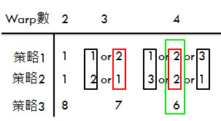
如何找到最適分配
證明
由以上得證，最適的Warp上限為W，有k個交易策略Optimal latency time為
Notes:
max表示在k個策略之中，取最大的latency time作為平行運算的latency time。

Slide 26
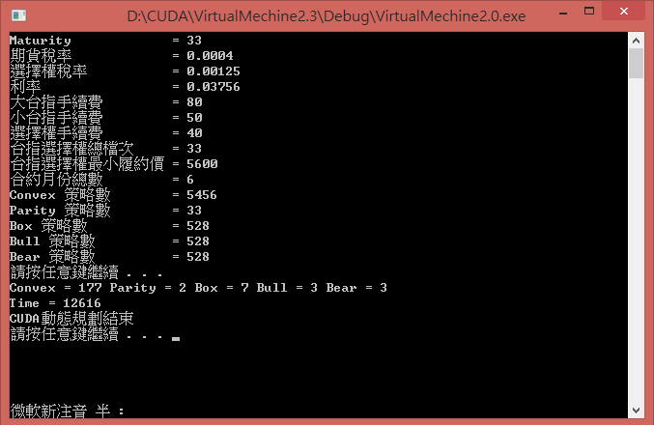
如何找到最適分配
Warp配置

Slide 27
結果
Naïve v.s Dynamic Programming
Na
DP
Notes:
跑的資料量不夠多
可能是dynamic 的切割方法耗費比較多計算時間

Slide 28
結果
CPU v.s GPU
Notes:
成功下單次數
CPU還是有搶到單的原因是因為雖然GPU可以很快找到套利機會
但是因為他是平行計算要等到全部策略都做完才能下單
但CPU一找到套利機會就可以下單了

Slide 29
結果與建議
CUDA成功在套利交易競賽中打敗CPU，藉此呈現因為市場需求不同特殊化而可以運用平行運算的GPU是在真實世界中自動化交易最好的解決方法之一
利用Naïve與DP兩種Load Balance方法之下的計算效率差異不大
利用箱型價差、賣權買權平價理論、買權賣權價差及蝶狀價差等四個套利策略，建構更加完整的套利交易市場
建議未來可利用CUDA技術在平行處理資料上的效率優勢，以降低增加計算能力的單位成本

Slide 30
Thank you !

